Slide 1
Predicción de bajo desempeño en inglés en Córdoba
Modelo predictivo para la Secretaría de Educación de Córdoba
¿Podemos identificar — antes del Saber 11 — a los estudiantes que caerán en el nivel más bajo de inglés (A−), para focalizar refuerzo a tiempo?
• 194,070 estudiantes de Córdoba analizados
• 61% del departamento cae en nivel A− (sin alcanzar siquiera el básico inicial)
• 137 variables del contexto familiar, del colegio y del municipio

Slide 2
Metodología: rigor en el modelado
División de datos
Baseline obligatorio
Split estratificado 70/15/15 — 135,926 train, 29,033 val, 29,111 test (test aislado hasta el final)
Regresión logística como referencia (F1 = 0.72, AUC = 0.70) — fija el piso que la red debe superar
Red neuronal MLP — 5 arquitecturas probadas
Trazabilidad
32-16 / 64-32 / 128-64 / 128-64-32 / 256-128-64 — con class weight balanceado y EarlyStopping
Todos los experimentos registrados en MLflow con sus parámetros, métricas y modelos serializados

Slide 3
Cómo construimos el mejor modelo: paso a paso
Versión del modelo | F1 | AUC
Baseline (regresión logística) | 0.72 | 0.70
Red neuronal base (102 features) | 0.75 | 0.71
+ Threshold optimizado (0.29) | 0.78 | 0.71
+ Municipio + Colegio (target encoding) | 0.79 | 0.74
La mayor ganancia vino del feature engineering, no de cambiar la arquitectura

Slide 4
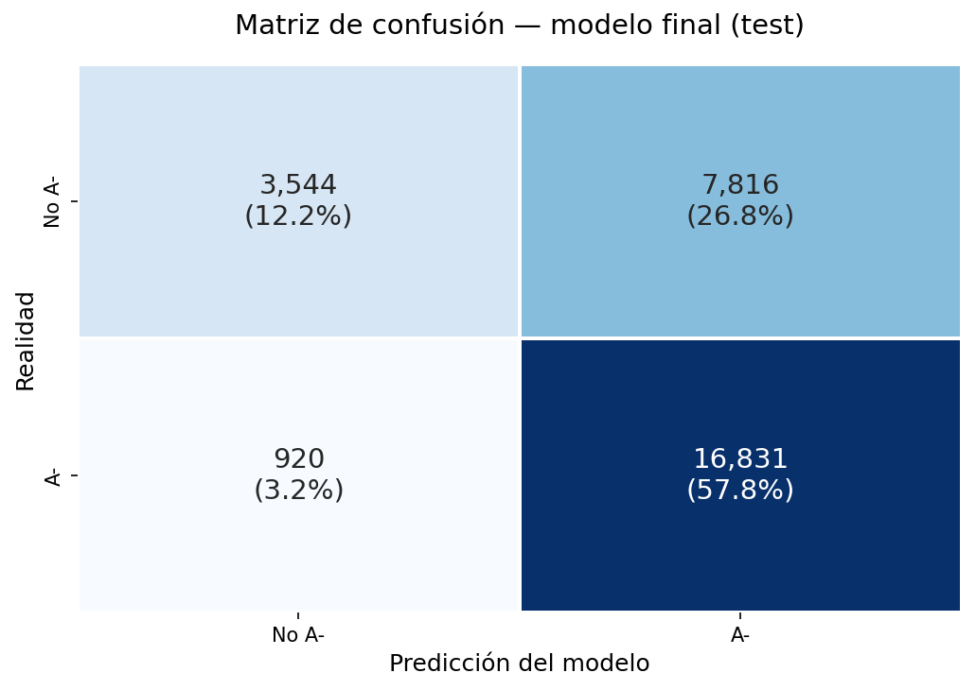
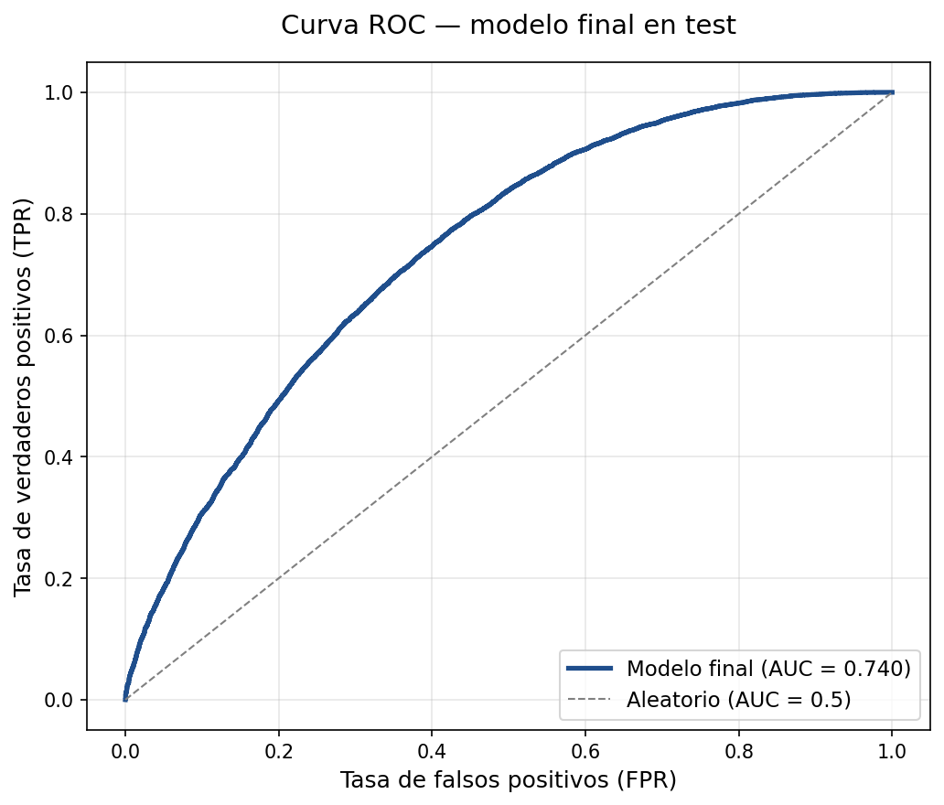
El modelo identifica al 95% de los estudiantes en riesgo
F1 = 0.79
Recall = 95%
AUC = 0.74
Evaluación sobre 29,111 estudiantes que el modelo nunca había visto

Slide 5
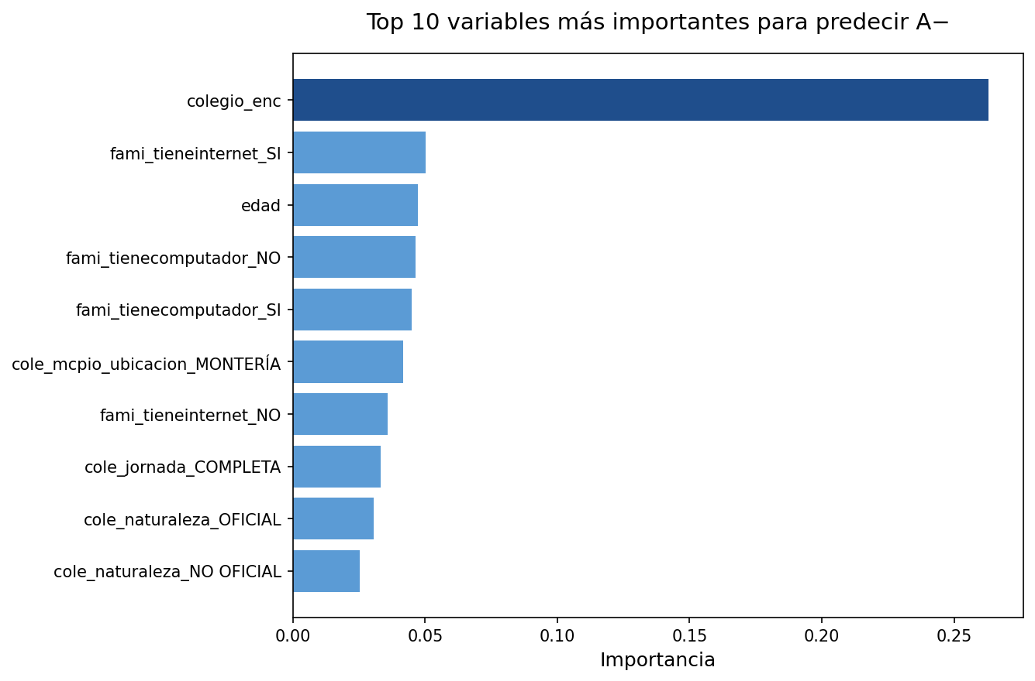
El colegio pesa más que el estrato — el hallazgo clave
El colegio pesa 5x más
que cualquier otra variable
• Más que el estrato
• Más que la educación de los padres
• Más que el municipio
Internet y computador en casa pesan más que el estrato directo: el aprendizaje del inglés depende del consumo digital.

Slide 6
Acciones para la Secretaría
1. Identificar y replicar prácticas de colegios 'outperformers'
Mapear qué hacen los colegios que sí logran sacar a sus estudiantes del A−. Es la palanca de mayor retorno.
2. Conectividad digital sobre transferencias económicas
Internet y computador en el hogar muestran más relación con el desempeño en inglés que las ayudas genéricas.
3. Estrategias regionales diferenciadas
Montería opera distinto al resto del departamento. No aplica una estrategia única para todo Córdoba.
Limitación: el AUC techo de 0.74 indica que hay variables fuera del dataset (motivación individual, calidad docente específica) que el modelo no captura. Se recomienda re-entrenar anualmente con datos nuevos.
Modelo serializado y listo para integrarse al tablero de la Secretaría.

